Slide 1
L’automatisation
au cœur du manufacturier innovant
Par Donald Turcotte, ing.
Président Directeur général

Slide 2
Partenaire de votre automatisation
Clé en main - One stop shop
Génik conseil
Fabrication
Assemblage et installation
R&D
Ingénierie
Formation
Service après vente

Slide 3
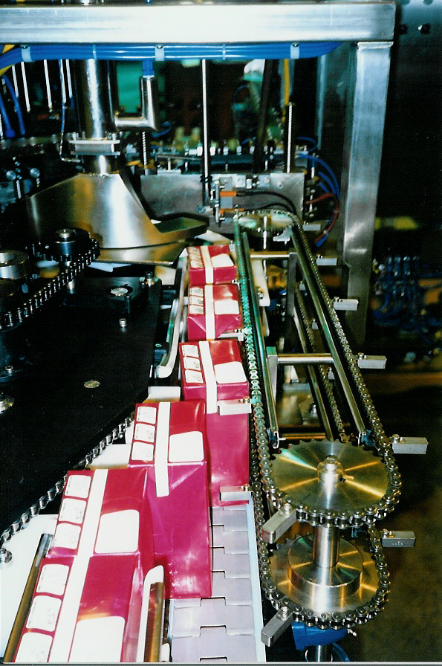
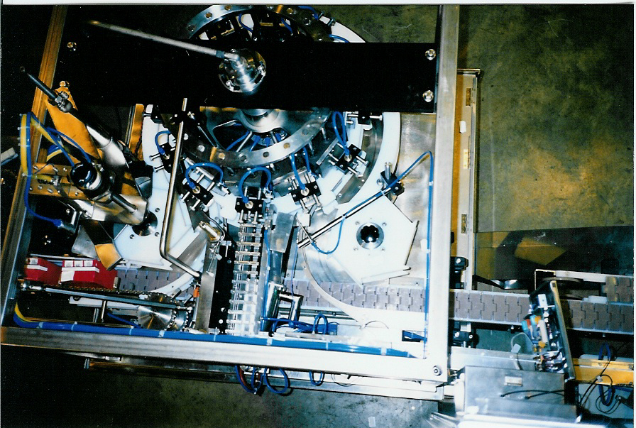
Machine d’application de becs verseurs 1991

Slide 4
Partenaire de votre automatisation
Clé en main - One stop shop
Génik conseil
Fabrication
Assemblage et installation
R&D
Ingénierie
Formation
Service après vente

Slide 5
« Clipping machine »

Slide 6
Partenaire de votre automatisation
Clé en main - One stop shop
Génik conseil
Fabrication
Assemblage et installation
R&D
Ingénierie
Formation
Service après vente

Slide 7
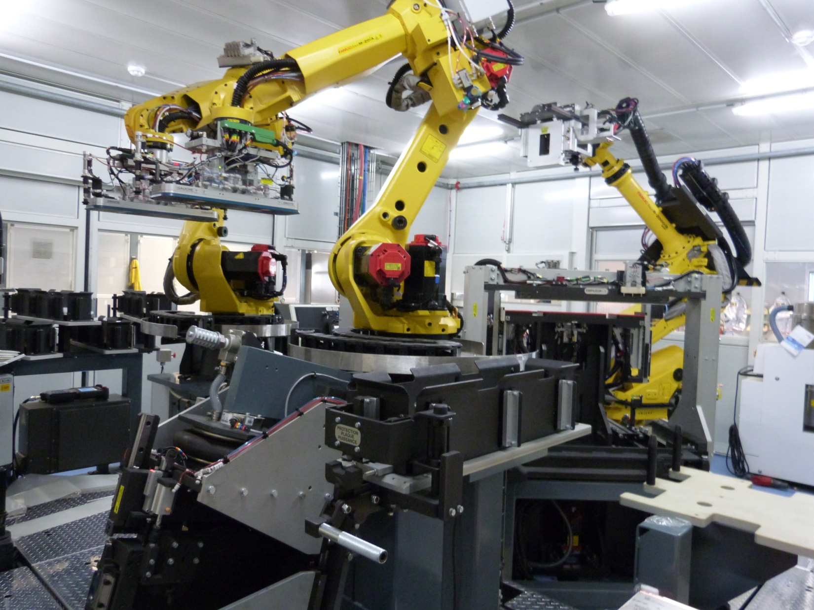
Cellule d’assemblage de piles électriques

Slide 8
Témoignage
« Ce qui est très positif dans la démarche G-KDM^{MD} c’est qu’elle permet d’allier nos forces (nos connaissances du procédé) et les vôtres (vos connaissances de l’automatisation), afin de trouver des solutions à nos projets de développement technique simples ou complexes. »
M. J.L. Monfort, Directeur général, Bathium Canada
7

Slide 9
Vidéo de Spectra Premium Industries

Slide 10
Conditions de succès / Bonnes pratiques
Respecter les principes de « Lean Manufacturing »
Choisir un équipementier avec lequel vous et votre équipe allez vous impliquer, partager et collaborer
Impliquer l’équipementier tôt dans le processus, dès le design du produit
Déterminer les opportunités d’automatisation
Choisir un projet avec le retour sur investissement voulu
Faire attention au piège de prioriser de sauver des coûts à l’étape du développement
Diviser les projets à risque en étapes
Tirer profit du 4.0 à travers une automatisation conçue avec une vision 4.0

Slide 11
Ensemble, créons de la valeur!
Une culture du « fait-chez-nous »

